Slide 1

وتساب-WhatsApp
برنامج تعليمي
واتساب هو تطبيق مراسلة فورية مجاني،

Slide 2


ميزات واتساب
الرسائل النصية: يمكن للمستخدمين إرسال الرسائل النصية إلى بعضهم البعض مجانًا.
الرسائل الصوتية: يمكن للمستخدمين إرسال الرسائل الصوتية إلى بعضهم البعض.
مكالمات الفيديو: يمكن للمستخدمين إجراء مكالمات فيديو إلى بعضهم البعض.
مشاركة الملفات: يمكن للمستخدمين مشاركة الملفات مع بعضهم البعض، مثل الصور والمستندات ومقاطع الفيديو.
المجموعات: يمكن للمستخدمين إنشاء مجموعات تضم ما يصل إلى اكثر من 1000 عضوًا.
القنوات: يمكن للمستخدمين إنشاء قنوات يمكن الوصول إليها من قبل أي شخص.

Slide 3


استخدام واتساب في التعليم؟
التواصل بين المعلمين والطلاب: يمكن استخدام واتساب وسيلة فعالة للتواصل بين المعلمين والطلاب، حيث يمكن استخدامه لإرسال الرسائل النصية والصوتية والمرئية، بالإضافة إلى الملفات والوسائط المتعددة. | لتعاون بين الطلاب: يمكن استخدام واتساب لتعزيز التعاون بين الطلاب، حيث يمكن استخدامه لإنشاء مجموعات للعمل الجماعي أو مناقشة المواضيع التعليمية.
الوصول إلى المعلومات: يمكن استخدام واتساب للحصول على المعلومات التعليمية، حيث يمكن استخدامه للاشتراك في القنوات التعليمية التي تقدم محتوى تعليمي متنوع. | التخصيص: يمكن تخصيص واتساب وفقًا للاحتياجات التعليمية، حيث يمكن استخدام البوتات لإنشاء أنشطة تعليمية واختبارات.

Slide 4


أمثلة على استخدام واتساب في مجال التعليم؟
استخدام واتساب في التعليم عن بعد: يمكن استخدام واتساب في التعليم عن بعد، حيث يمكن استخدامه لتقديم الدروس والواجبات وحل المشكلات.
استخدام واتساب في التعليم النشط: يمكن استخدام واتساب في التعليم النشط، حيث يمكن استخدامه لتعزيز التفاعل بين المعلمين والطلاب.
استخدام واتساب في التعليم الإلكتروني: يمكن استخدام واتساب في التعليم الإلكتروني، حيث يمكن استخدامه للتواصل مع الطلاب وتقديم المحتوى التعليمي.

Slide 5


مزايا استخدام واتساب في التعليم؟
سهولة الاستخدام: يتميز واتساب بسهولة الاستخدام، حيث يمكن استخدامه من قبل المستخدمين من جميع الأعمار والمستويات التعليمية.
الموثوقية: يتمتع واتساب بالموثوقية، حيث يستخدم تشفيرًا من طرف إلى طرف لضمان خصوصية وأمان الرسائل.
الانتشار: يتمتع واتساب بالانتشار، حيث يستخدمه ملياري شخص حول العالم.

Slide 6

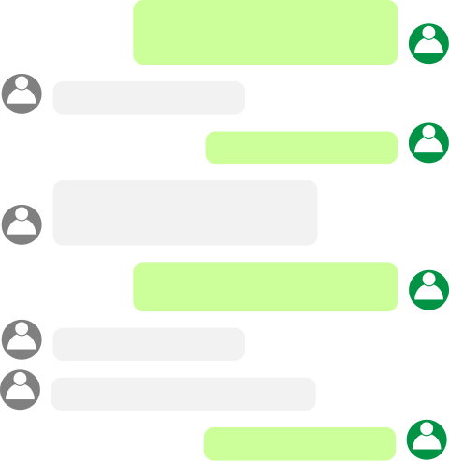
من أجل الاستفادة من واتساب بشكل فعال في مجال التعليم، يوصى بما يلي:
تدريب المعلمين على استخدام واتساب: من الضروري تدريب المعلمين على استخدام واتساب بشكل فعال، وذلك من أجل استخدام إمكاناته التعليمية بشكل كامل.
إجراء البحوث حول استخدام واتساب في التعليم: من الضروري إجراء البحوث حول استخدام واتساب في التعليم، وذلك من أجل تحسين آليات استخدامه في مجال التعليم.
تطوير محتوى تعليمي مخصص لـواتساب: من الضروري تطوير محتوى تعليمي مخصص لـواتساب، وذلك من أجل تلبية الاحتياجات التعليمية للطلاب.

